Slide 1

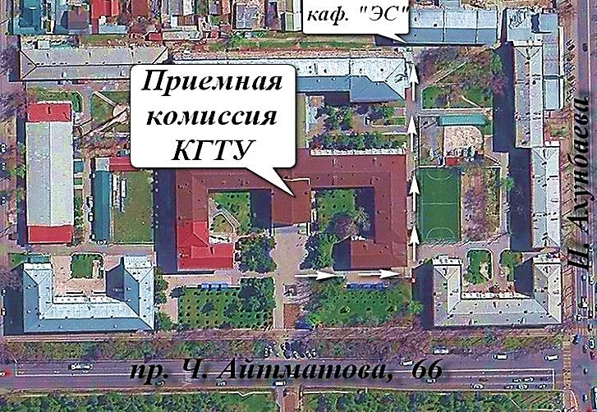





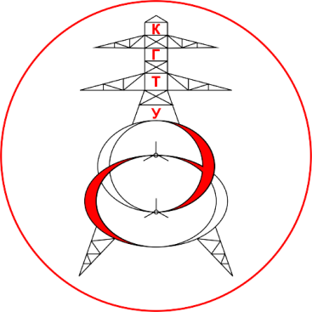


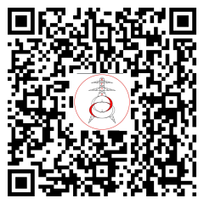
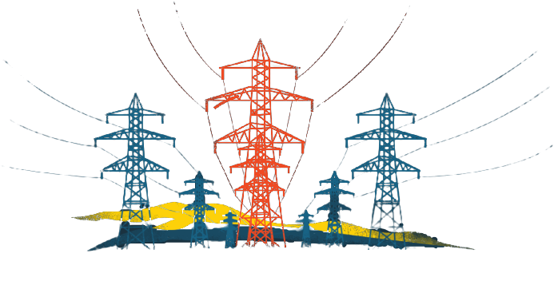
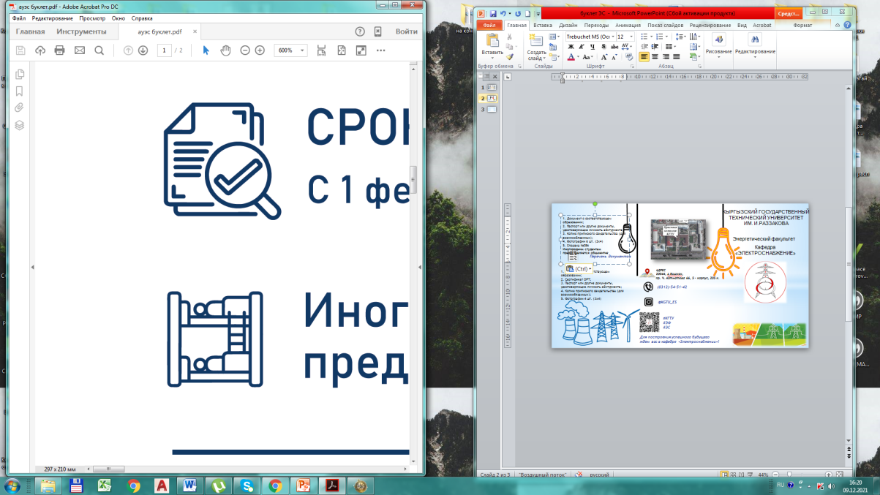
ФОРМА ОБУЧЕНИЯ
КЫРГЫЗСКИЙ
ГОСУДАРСТВЕННЫЙ ТЕХНИЧЕСКИЙ УНИВЕРСИТЕТ
им. И.РАЗЗАКОВА
- Очное (4 года)
- Зочное с применением
дистанционных образовательных
технологий (ДОТ) (5 лет)
- Ускоренная программа (для
выпускников техникума) (очное 3 года,заочное 4 года)
И. Ахунбаева
ЯЗЫК ОБУЧЕНИЯ
ЭНЕРГЕТИЧЕСКИЙ институт
- Кыргызский
- Русский
пр.
Ч.
Айтматова, 66
ПЕРЕЧЕНЬ ДОКУМЕНТОВ
1.Аттестат о среднем образовании
(11 –кл)/диплом средне-
специального (после колледжа) с приложением (оригинал);
2. Сертификат ОРТ;
3. Удостоверение личности абитуриента (паспорт);
4. Копию приписного свидетельства (для военнообязанных);
5. Фотографии (3х4)- 4 шт.
АДРЕС
720044, г.Бишкек, пр. Ч. Айтматова 66 5 – корпус, 205 к.
Каф. «ЭС»: +996 (312)-54-51-42
Пр. комиссия: +996 (312)-54-19-21
Для иностранных граждан:
+996 (312)-54-51-51
ДЛЯ ИНОСТРАННЫХ ГРАЖДАН
1.Аттестат о среднем образовании
(11- кл)/диплом средне- специального (после колледжа) с приложением (оригинал);
2. Удостоверение личности абитуриента (паспорт);
3. Копию приписного свидетельства (для военнообязанных);
4. Фотографии (3х4)- 6 шт.
5. Справка №086
Кафедра
«ЭЛЕКТРОСНАБЖЕНИЕ»
@KGTU_ES
#КГТУ
#ЭИ
#ЭС
Иногородним студентам
предоставляется общежитие
Для построения успешного будущего ждем вас в кафедре «Электроснабжения»!

Slide 2
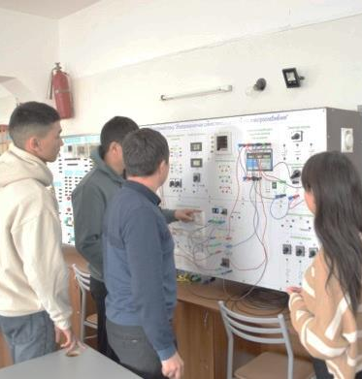
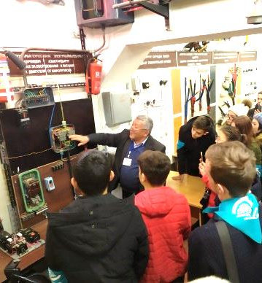
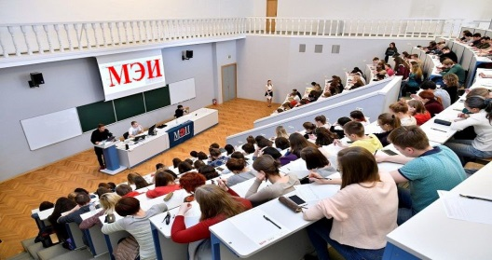
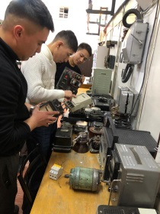
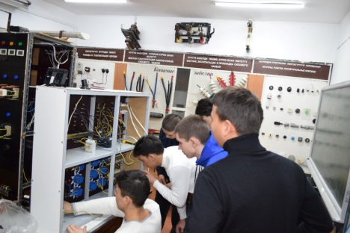
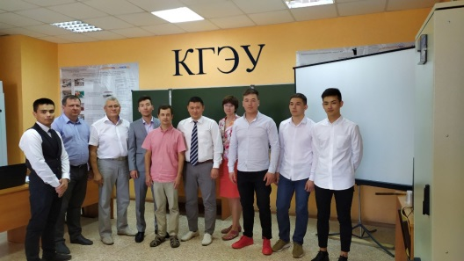
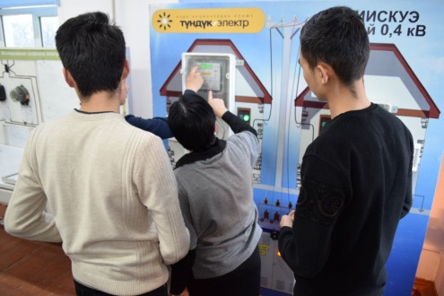
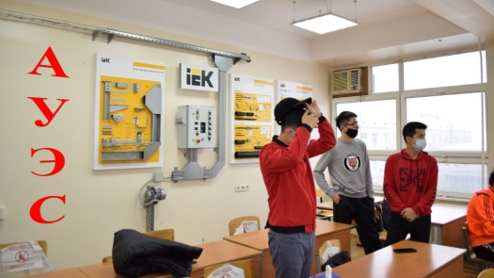








История кафедры
Международное сотрудничество
Кафедра «Электроснабжение» была основана – 1970г. Наша кафедра — это одно из ведущих учебных и научных подразделений энергетического факультета (ЭФ) Кыргызского государственного технического университета им. И. Раззакова и имеет статус выпускающей. Совместно с другими подразделениями КГТУ обеспечивает подготовку бакалавров, магистров и аспирантов, участвует в переподготовке и повышении квалификации работников других предприятий и организаций.
За время обучения студенты получают глубокую теоретическую и практическую подготовку по дисциплинам, связанным с производством, распределением и потреблением электрической энергии, и овладевают навыками компьютерного моделирования.
Это позволяет выпускникам кафедры самостоятельно работать в области проектирования, монтажа, наладки и эксплуатации электротехнических устройств на промышленных предприятиях различного профиля, а также в проектных и научно-технических институтах.
Мы очень тесно сотрудничаем с ведущими российскими и казахскими университетами. Наши студенты, показавшие отличные знания, имеют возможность продолжить учебу в университетах России и Казахстана.
Партнеры
НАЦИОНАЛЬНЫЙ ИССЛЕДОВАТЕЛЬСКИЙ
УНИВЕРСИТЕТ «МЭИ»
КАЗАНСКИЙ ГОСУДАРСТВЕННЫЙ
ЭНЕРГЕТИЧЕСКИЙ УНИВЕРСИТЕТ
НАЦИОНАЛЬНЫЙ
ИССЛЕДОВАТЕЛЬСКИЙ ТОМСКИЙ
ПОЛИТЕХНИЧЕСКИЙ УНИВЕРСИТЕТ
АЛМАТИНСКИЙ УНИВЕРСИТЕТ
ЭНЕРГЕТИКИ И СВЯЗИ

